Slide 1
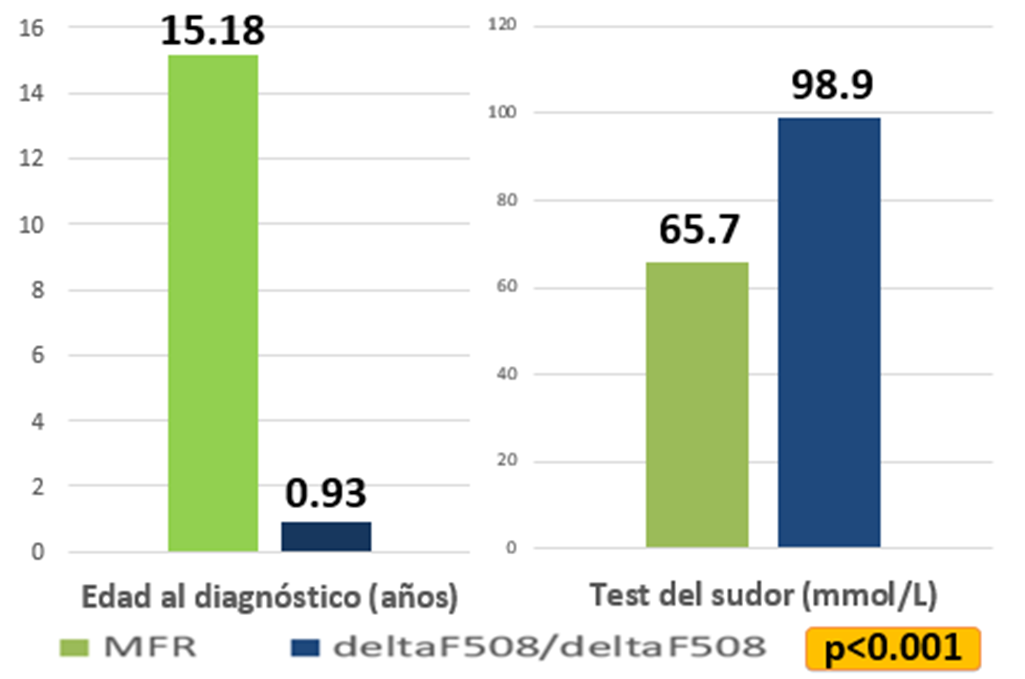
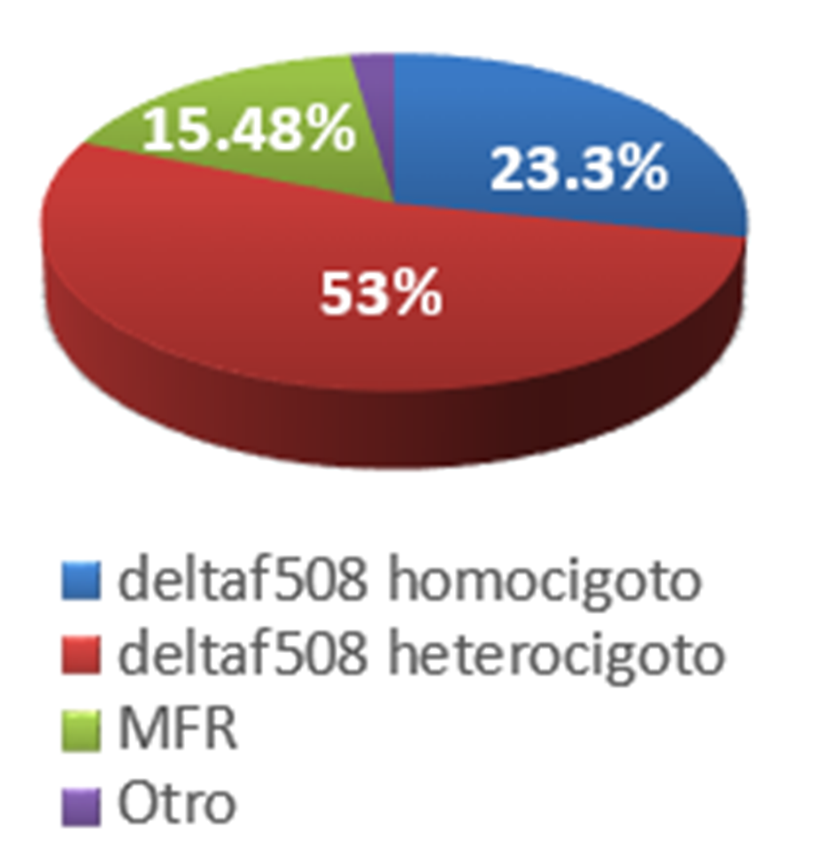
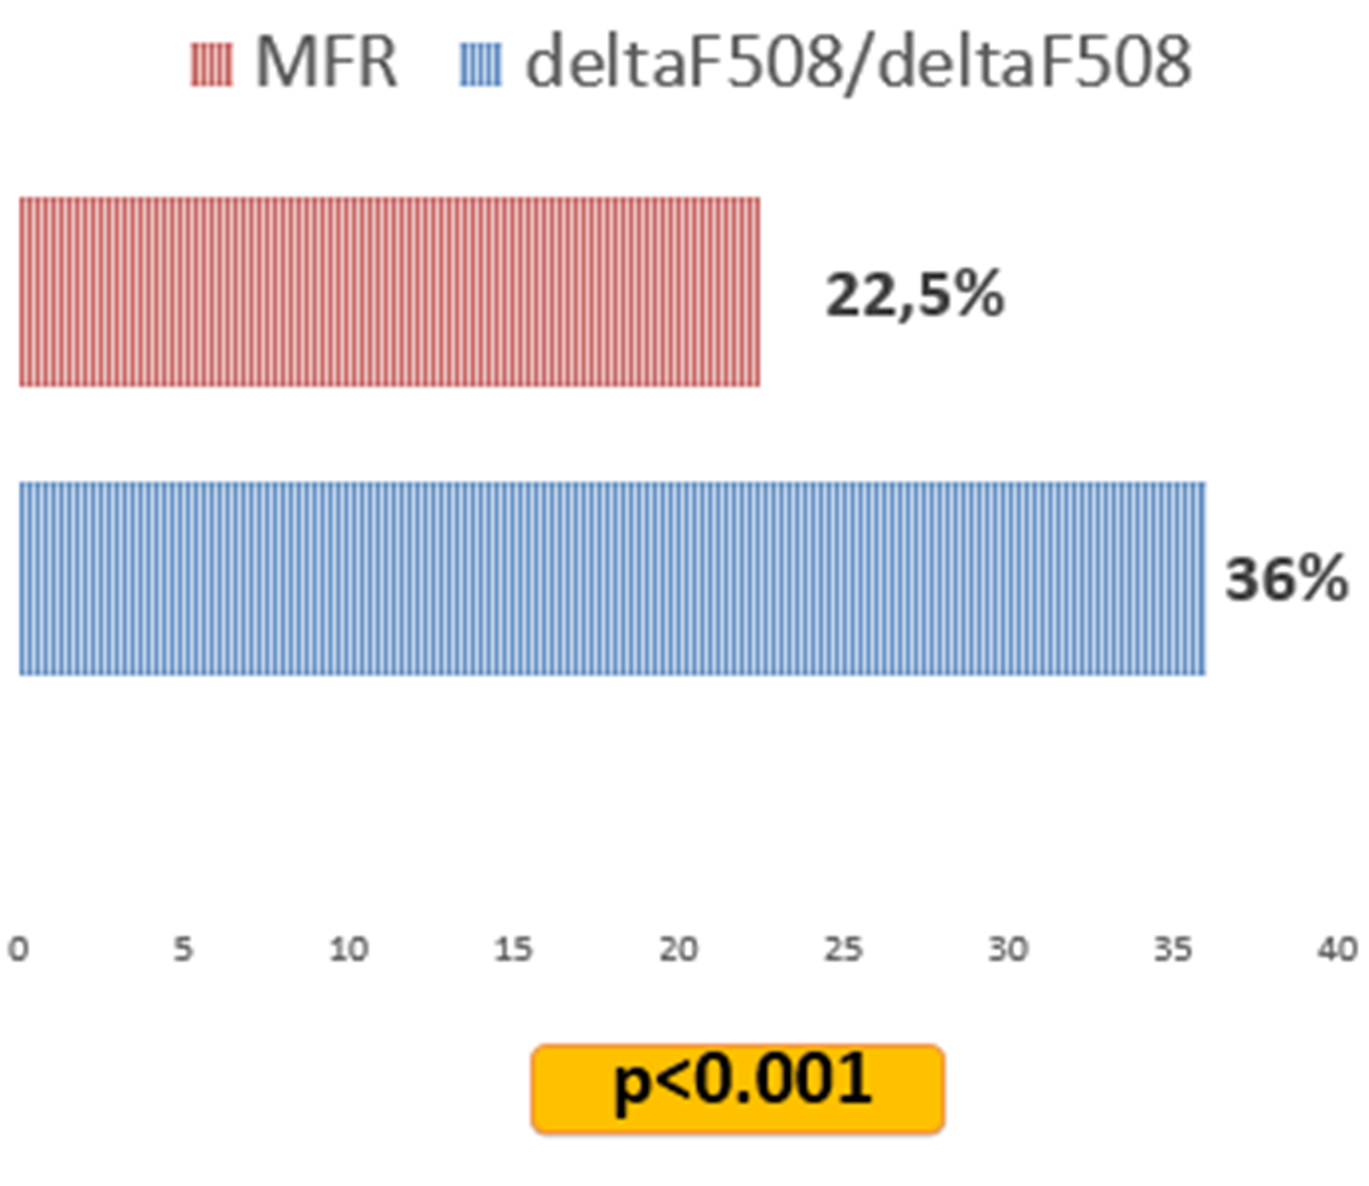
CARACTERIZACIÓN DE LOS PACIENTES CON FIBROSIS QUÍSTICA Y MUTACIÓN DE FUNCIÓN RESIDUAL EN LA ERA DE LOS MODULADORES DEL CFTR
L. Román Rodríguez¹, MJ. Garrido Sánchez², L. Carrasco Hernández^{1,3}, R. Romero Reina^{4,} I. Delgado Pecellín^{3,4}, E. Quintana Gallego^{1,3}.
1.Unidad Médico-Quirúrgica de Enfermedades Respiratorias. Hospital Universitario Virgen del Rocío. Sevilla. 2. Servicio de Pediatría. Hospital de Villarrobledo. Albacete. 3.CIBER de Enfermedades Respiratorias (CIBERES), Instituto de Salud Carlos III, Madrid, España. 4.Unidad de Neumología y Alergias del Hospital Infantil Virgen del Rocío. Sevilla
INTRODUCCIÓN Y OBJETIVOS
Con el desarrollo y aprobación de las nuevas terapias moduladoras de la función de la proteína “Cystic Fibrosis Transmembrane Conductance Regulator”
(CFTR), el genotipo cobra un papel aún más relevante a la hora de la caracterización, enfoque terapéutico y pronóstico de pacientes con Fibrosis Quística (FQ). El objetivo de este trabajo fue describir las características de sujetos con al menos un alelo de función residual (MFR), frente a aquellos homocigotos F508del.
MATERIAL Y MÉTODO
Estudio observacional transversal retrospectivo de los pacientes en seguimiento por nuestra Unidad de FQ hasta el año 2018 con al menos 1 de las 28 MFR con elegibilidad para tratamiento con moduladores del CFTR.
Variables analizadas:
Sexo
Edad
Test del sudor
Infección bronquial crónica por P. aeruginosa
Comorbilidades asociadas a FQ
Función pulmonar
Trasplante pulmonar
RESULTADOS
34%
RESULTADOS
66%
GENOTIPO
EVALUACIÓN AL DIAGNÓSTICO
INFECCIÓN BRONQUIAL CRÓNICA POR P. AERUGINOSA

Slide 2
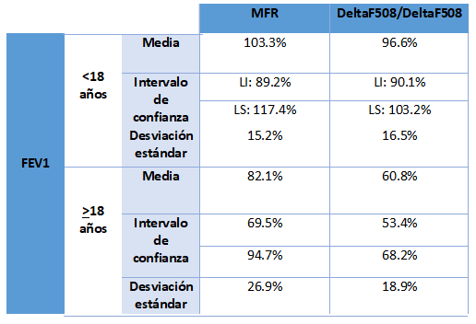
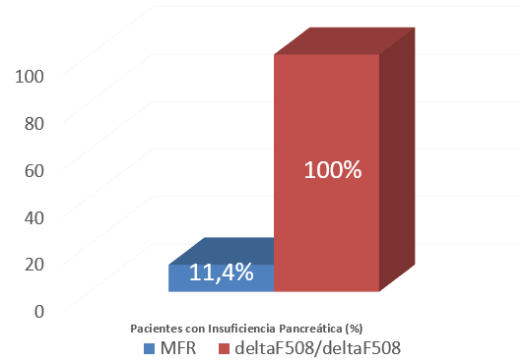



RESULTADOS
FUNCIÓN PULMONAR
FUNCIÓN PANCREÁTICA
100%
11,4%
p<0.001
CONCLUSIONES
El porcentaje de pacientes con mutaciones de función residual no es despreciable, por lo que ha de tenerse en cuenta a la hora de la prescripción de los moduladores del CFTR. En estos pacientes, a pesar de tener fenotipos generalmente más leves y con menos complicaciones, la enfermedad respiratoria ocurre en un considerable porcentaje de casos.

